Slide 1
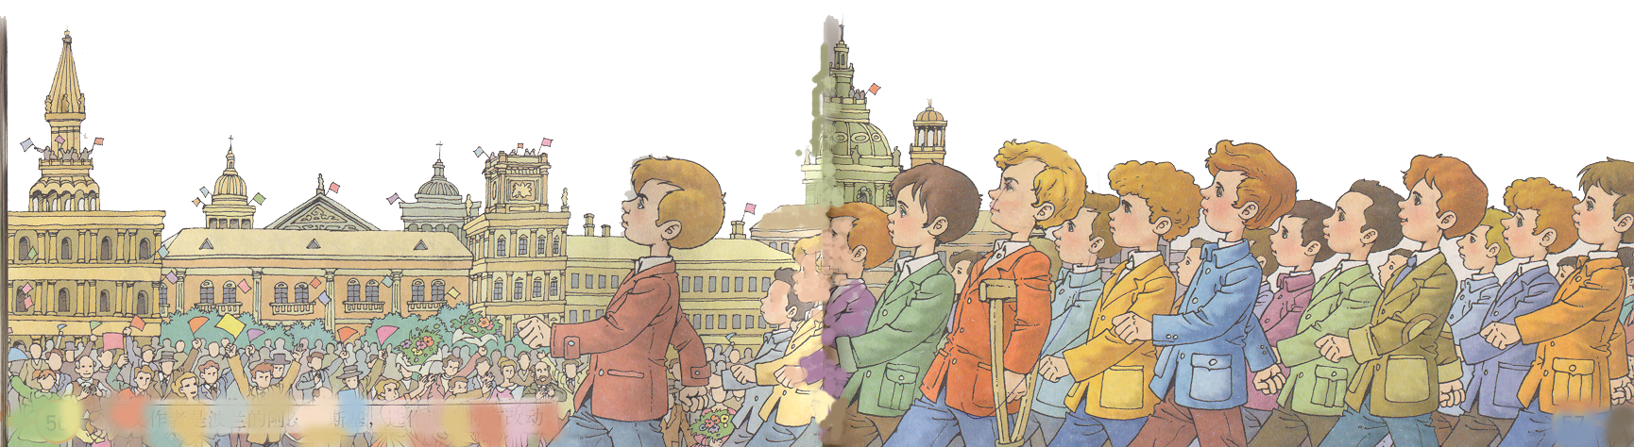
检 阅

Slide 2

1、正确朗读课文，日积月累；
2、了解课文主要内容与中心。
3、向作者学习写作方法，如何刻画人物形象，画出这些描写读一读，并体会。
学习目标

Slide 3
日积月累
检阅 棘手 挑选 商定 商量 截肢 拄拐 洪亮 队伍 沉默 局面 方便 羡慕 盛大 隆重 街道 观众 视线 集中 纠正 淹没 议论
俱乐部 主席台
鸦雀无声 情不自禁 人山人海

Slide 4

俱
默
局

Slide 5
一应俱全
家具
博士
拼搏
截肢
记载
木棒
捧场

Slide 6
课文内容
波兰一所学校的儿童队员，在参加国庆（ ）时，队长决定让（ ）的博莱克（ ），最终获得了观众的（ ）。
检阅
左腿截肢
走在第一排
一致喝彩

Slide 7
课文的思路很清晰：
先是交待了事件发生的时间和背景，然后细致描述了两个场景：
儿童队员准备参加国庆检阅，商量怎么解决一件“棘手的事”；
国庆节那天儿童队员参加检阅的情景。

Slide 8
课文对人物形象的刻画很突出。集中体现在文中细致的心理描写。课文的语言描写也很有特色。从文中几个人物的对话中，可以看出他们鲜明的个性特点，人物形象比较丰满。

Slide 9
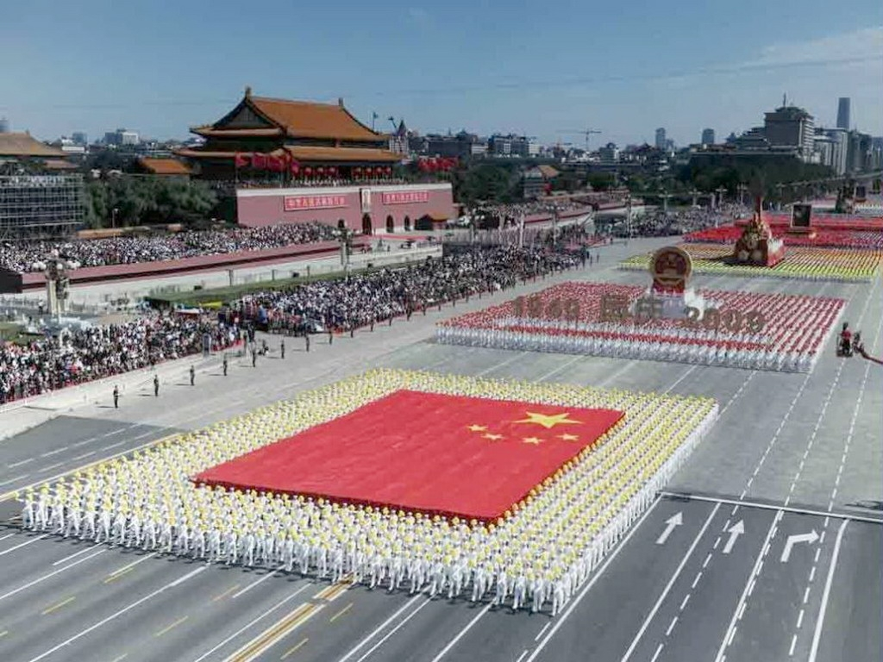

Slide 10
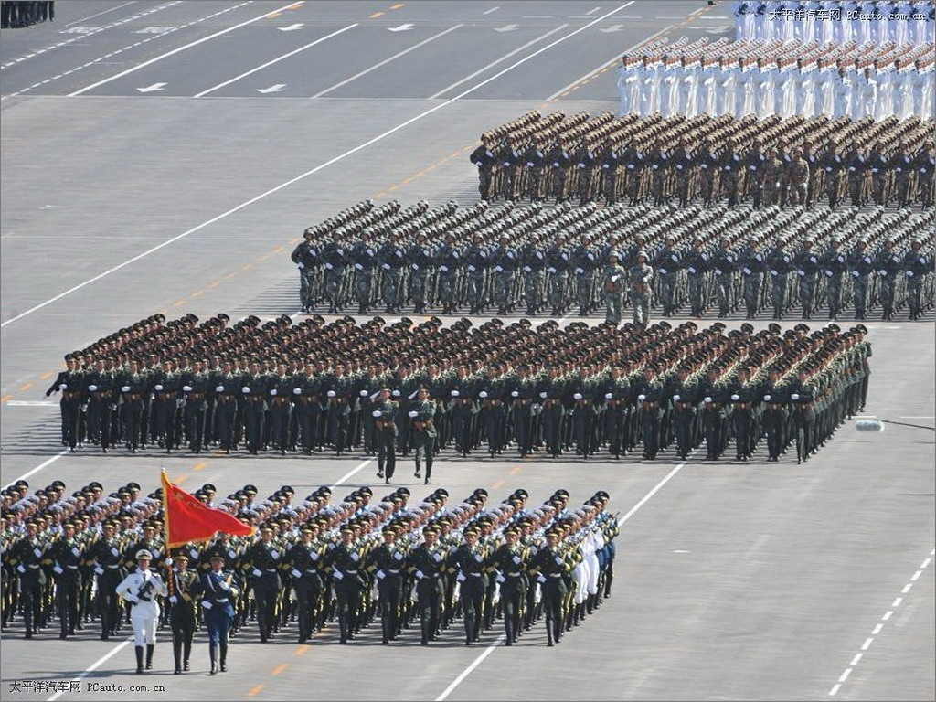

Slide 11
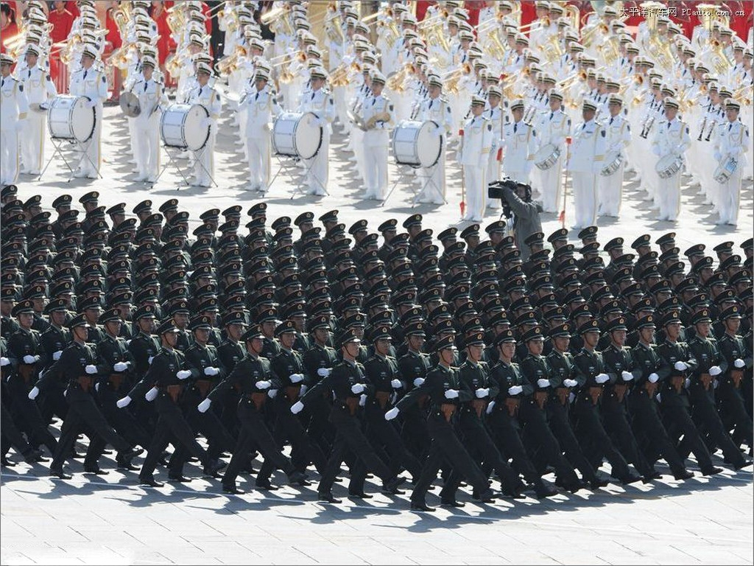

Slide 12
默读课文，课文写到了波兰的国庆节的当天怎样的一个情景？
找出相关的自然段，反复地读一读，好好体会体会。

Slide 13

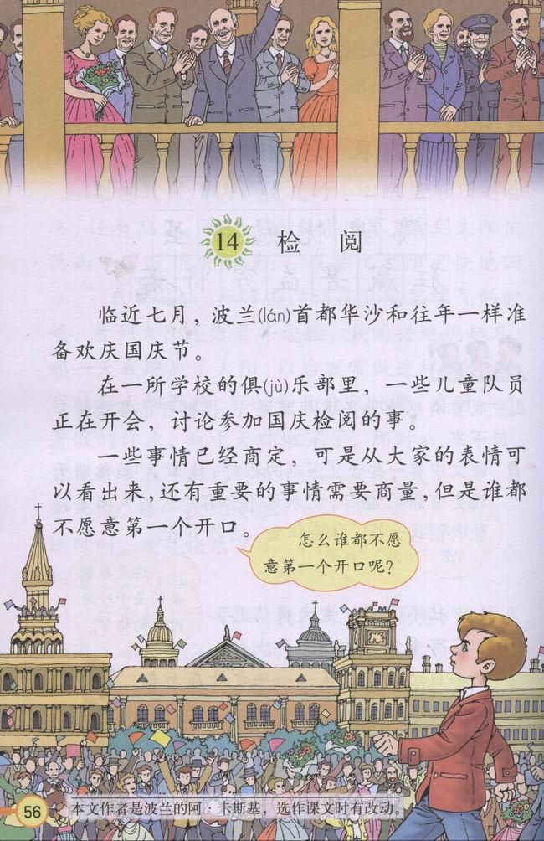
国庆节到了。多么盛大的节日！多么隆重的检阅！街道上人山人海，楼房上彩旗飘扬，主席台上站满了国家领导人和外国贵宾。

Slide 14
如果我们是北京某小学的一个班级，我们得到通知，在国庆阅兵式里面代表中国少年先锋队作为其中一个方阵参加检阅，你有什么感受？

Slide 15

自主学习2到9段
用“—”画出能说明他们很为难的词、句。

Slide 16
哪些地方看出这是一件棘手的事？

Slide 17
一些事情已经商定，可是从大家的表情可以看出来，还有重要的事情需要商量，但是谁都不愿意第一个开口。
队长”终于有一名队员说话了，“还有一件非常棘手的事。游行检阅时博莱克怎么办？”
俱乐部里立刻鸦雀无声了。事情确实非常难办，因为博莱克左腿截肢了，现在靠拄拐走路。

Slide 18
换个说法
“队长，”终于有一名队员说话了，“还有一件非常棘手的事。游行检阅时博莱克怎么办？”

Slide 19
终于有一名队员说话了： “队长，还有一件非常棘手的事。游行检阅时博莱克怎么办？”
“队长，还有一件非常棘手的事。游行检阅时博莱克怎么办？” 一名队员说。

Slide 20
直接引用的“某某说”
后的三种标点形式：
1、用冒号。示例：
小明说：“我今天回家。”
2、用逗号。示例：
“干什么？”小明说，“有事你就快说吧。”
3、用句号。示例：
“你干什么去？”妈妈跟在我后面问。

Slide 21
某某说
在前用冒 中用逗，全句末尾用句号。
“我的伞。”他厉声说道：“把它还给我。”
,

Slide 22
引语中句末点号误置
为了子孙后代，为了中华民族，他们成了“盗火的普罗米修斯。”
李白的诗多豪迈：“君不见黄河之水天上来,奔流到海不复回 ”。
句号是全句的结束，放后面去！
这是完全引用！句号放后引号前！

Slide 23
引语中句末点号误置
为了子孙后代，为了中华民族，他们成了“盗火的普罗米修斯” 。
李白的诗多豪迈：“君不见黄河之水天上来,奔流到海不复回 。”

Slide 24

“队长，”终于有一名队员说话了，“还有一件非常棘手的事。游行检阅时博莱克怎么办？”

Slide 25
☆“ 棘手”的事是指什么事？

Slide 26

导学导练32页第二大题 课文理解1
重要的事是指左腿截肢的博莱克是否参加检阅，如何安排他。因为把他安排在队伍会担心影响队伍，如果不安排又担心会伤害他的自尊心，所以大家都感到很为难，谁也不愿意第一个开口。

Slide 27
队长洪亮的声音打破了沉默的局面：“队员们！如果把博莱克放在队伍的第一排，让大家都能看见他，怎么样？他虽然腿不方便，可仍然是儿童队员，还不是一般的队员！”
队长在说这句话的时候心情会是怎么样的？
因为队长想到了好主意，心情很激动，所以用“洪亮的声音”打破了沉默。

Slide 28
1、在方格中，句号、问号、叹号、逗号、顿号、分号和冒号都占一个字的位置，放在句末的左下角。这七种符号通常不能放在一行的开头。如果一行的最后的一个格正好被文字占用了，那么这个标点就必须点标在紧靠文字的右下角。
2、引号、括号、书名号的前一半和后一半都各占一个字的位置，它们的前一半可以放在一行的开头，但不出现在一行的末尾，后一半不出现在一行的开头。
3、破折号和省略号都占两个字的位置，可以放在一行的开头，也可以放在一行的末尾，但不可以把一个符号分成两段。

Slide 29
队长的话音刚过，俱乐部里议论纷纷。
有的说：“太棒了！这才叫儿童队呢！别的队肯定会羡慕我们，第一排走着一位拄拐的儿童队员。”
有的说：“ 。”
有的说：“ 。”

Slide 30
这些小伙子真棒！

Slide 31
自学指导
1、自由朗读第10至12自然段，用波浪线画出描写检阅隆重的语句。
2、把博莱克的表现用“—” 画出，体会他的心情，加上批注。
（时间：3-4分钟）

Slide 32
在队伍的第一排，紧跟在队长后面走着一名拄拐的男孩。看来，他肯定忘记了自己在拄拐，他同全队保持一致，目视右方，睁着大眼睛望着检阅台。

Slide 33
导学导练32页第二大题 课文理解2
在队伍的第一排，紧跟在队长后面走着一名拄拐的男孩。看来，他肯定忘记了自己在拄拐，他同全队保持一致，目视右方，睁着大眼睛望着检阅台。
我体会到他当时的心情很激动，因为他感受到集体的温暖。

Slide 34
这个小伙子真棒！

Slide 35
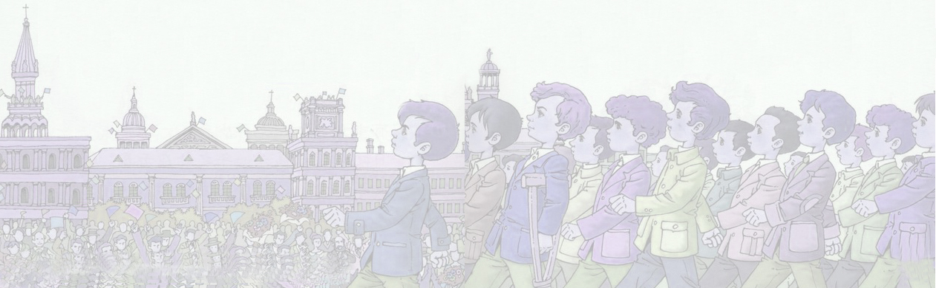
为了这次检阅，为了不影响全队，博莱克 。

Slide 36
“这个小伙子真棒！”一名观众说。
“这些小伙子真棒！”另一名观众纠正说。
长时间的掌声淹没了观众的议论声。
讨论：观众为什么这样说?

Slide 37
“这个小伙子真棒！”中的“这个小伙子”指的是 。“这些小伙子真棒！”中的“这些小伙子”又指的是 。这两句话中哪些称赞是相同的： ，前一个指 ，而后一个指 。
博莱克
儿童队员
“真棒”
博莱克自信、自强
儿童队员善待别人

Slide 38
导学导练32页第二大题 课文理解3
第一句是称赞博莱克，第二句是称赞儿童队员，我觉得第二句更好，因为他们相互帮助，是一个团结的集体。

Slide 39
博莱克和他的儿童队的队友们获得了大家的称赞。他们付出了怎样的努力呢？展开想像，说一说。

Slide 40
浏览下面的文字——
朝鲜的阅兵式训练
选入阅兵式的学生每天上午上课下午集中在操场训练。在学校操场呼吸着飞扬的尘土，晚上回到屋里都可以嚼到沙子。阅兵式训练的第一阶段是“身体放松”和“脚尖伸直”。每天都下达训练课题，完成不了课题就不让休息。从那时候开始部分学生的腿部出现关节炎。

Slide 41
再浏览下面的文字——
中国的阅兵式训练
从上个礼拜二开始就开始了魔鬼般的阅兵式训练，这可苦了我的两条腿了，这两条腿是有疼又酸，像被鞭子抽打过一样，又像被火烧过一样，但是，我始终相信教官说的话：坚持就是胜利！加油吧！坚持吧！胜利就在前方！

Slide 42
写话
任选一个，写写心里话。
1、看着整齐的儿童队伍，
我想对博莱克说：“ 。”
2、看着整齐的儿童队伍，
我想对儿童队员说：“ 。”
3、看着整齐的儿童队伍，
我想对 说：“ 。”
（时间：2-3分钟）

Slide 43
博莱克，你……
博莱克，你真棒！你不怕风吹雨打，不怕烈日当空，像一个四肢健全的人一样参加艰苦的训练，表现得这样出色！你是最棒的小伙子！
博莱克，你真幸福！你得到了所有儿童队员的支持和帮助，作为儿童队的一员，你难道不觉得自豪吗？你们的儿童队，是最出色的儿童队！

Slide 44
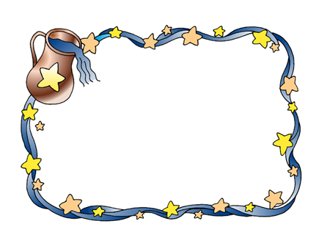
不歧视任何人，让每个人都拥有他们应得的权利。

Slide 45
学会自尊、自强，懂得尊重每一个人的平等权利，关心他人，尊重他人。

Slide 46
导学导练32页第二大题 课文理解4
因为课文写的是对儿童队员队列的检阅，这里还有一层意思是对他们的精神的检阅。

Slide 47
作业
1、博莱克回到家里，他激动的心情无法平静下来，他在日记本里这样写道……（请你替他把日记写下来）
2、看着队伍中的博莱克你想对他说什么？
任选一个内容，写写你想说的话

